Slide 1

ASP 2509: Pengantar Teknologi Informasi
Visualisasi Data
Reza R Pratama
Minggu ke-11

Slide 2


Reference
Free Version: https://handsondataviz.org/

Slide 3
Bad Graphs Are Everywhere!
Illustrated

Slide 4
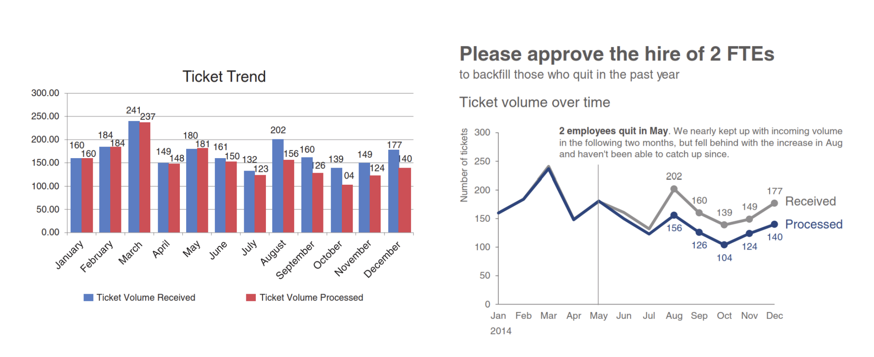

Slide 5
Even a Graph Can Lies!
Illustrated
https://handsondataviz.org/how-to-lie-with-charts.html

Slide 6
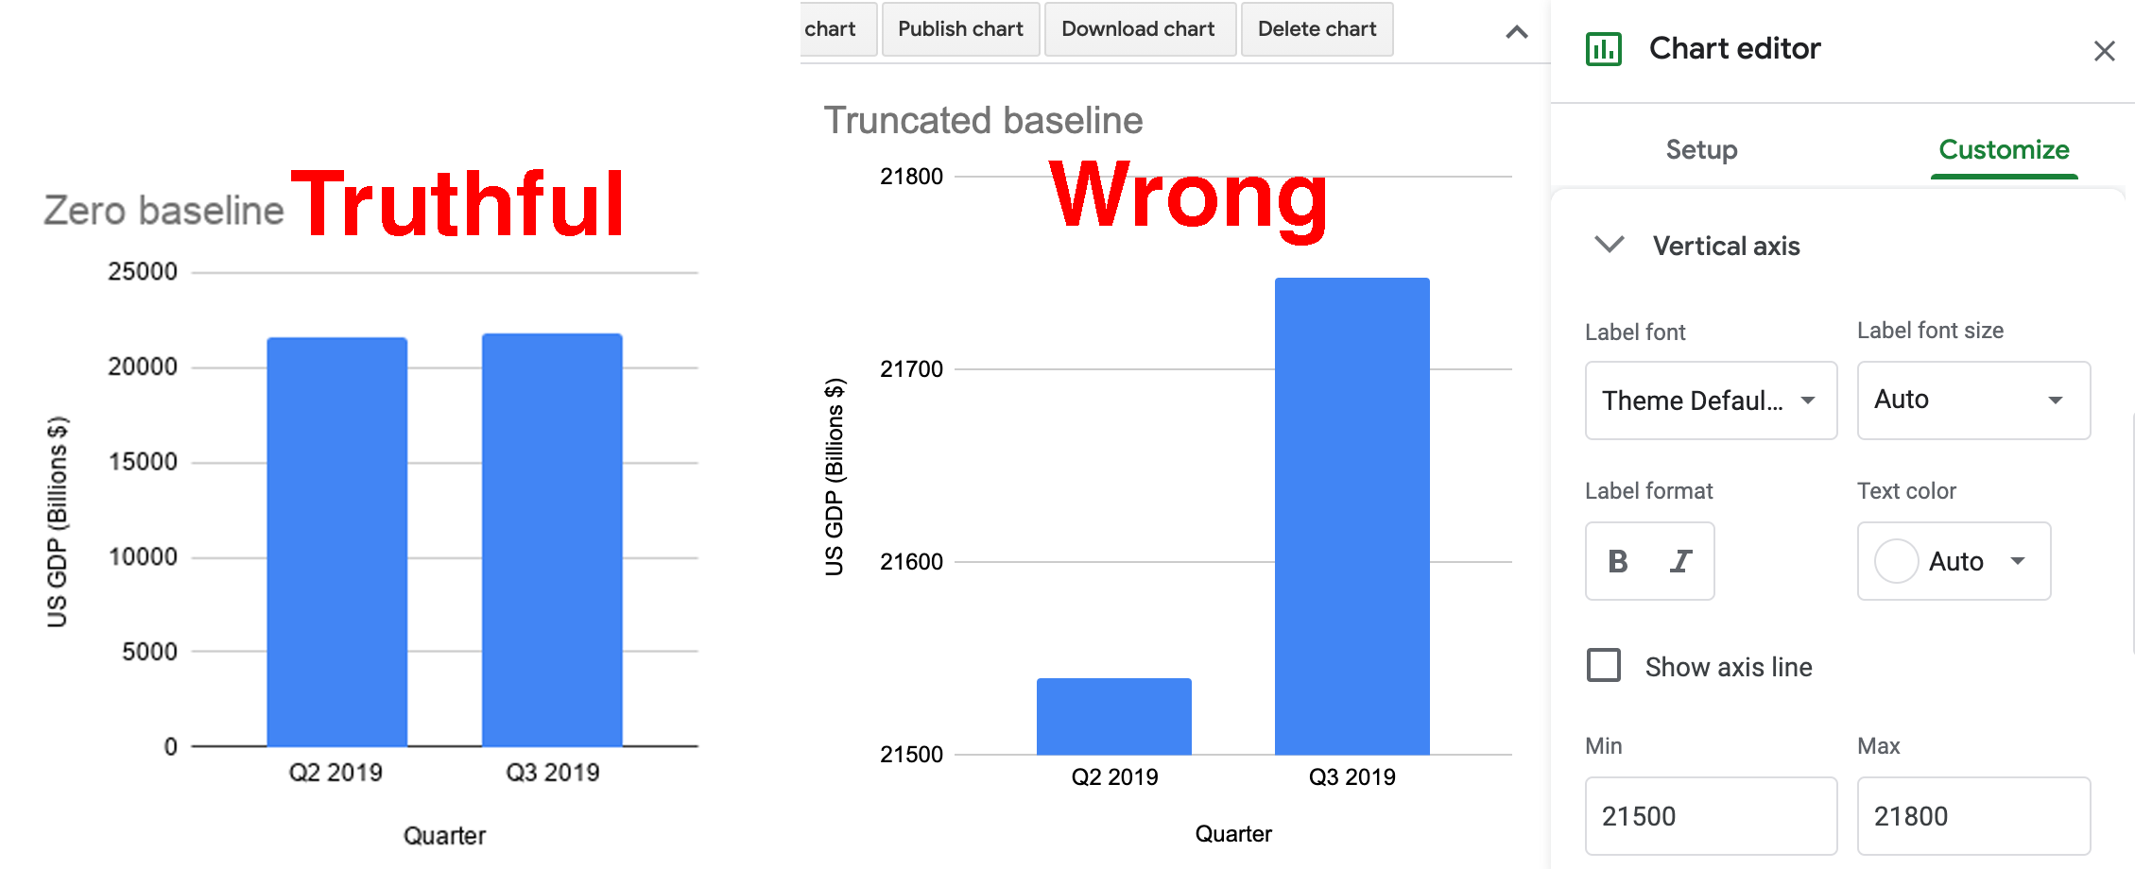
Notes:
#1 Truncated Baseline

Slide 7
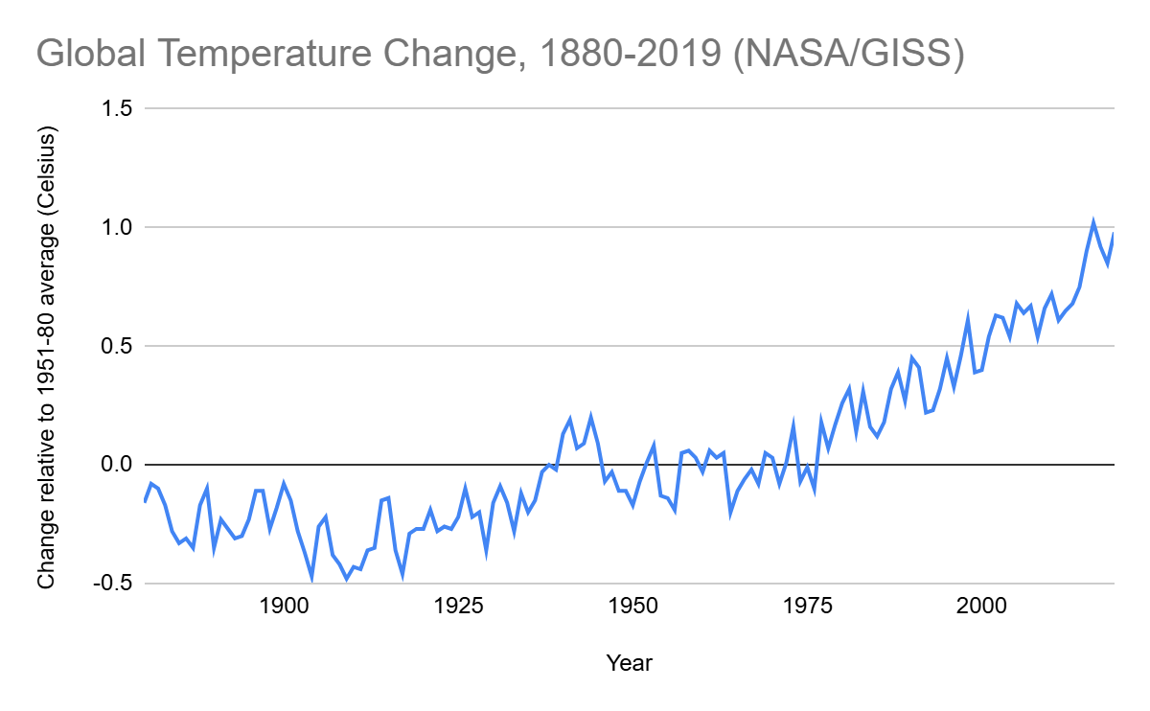
Notes:
#2 Diminish Change in Charts

Slide 8
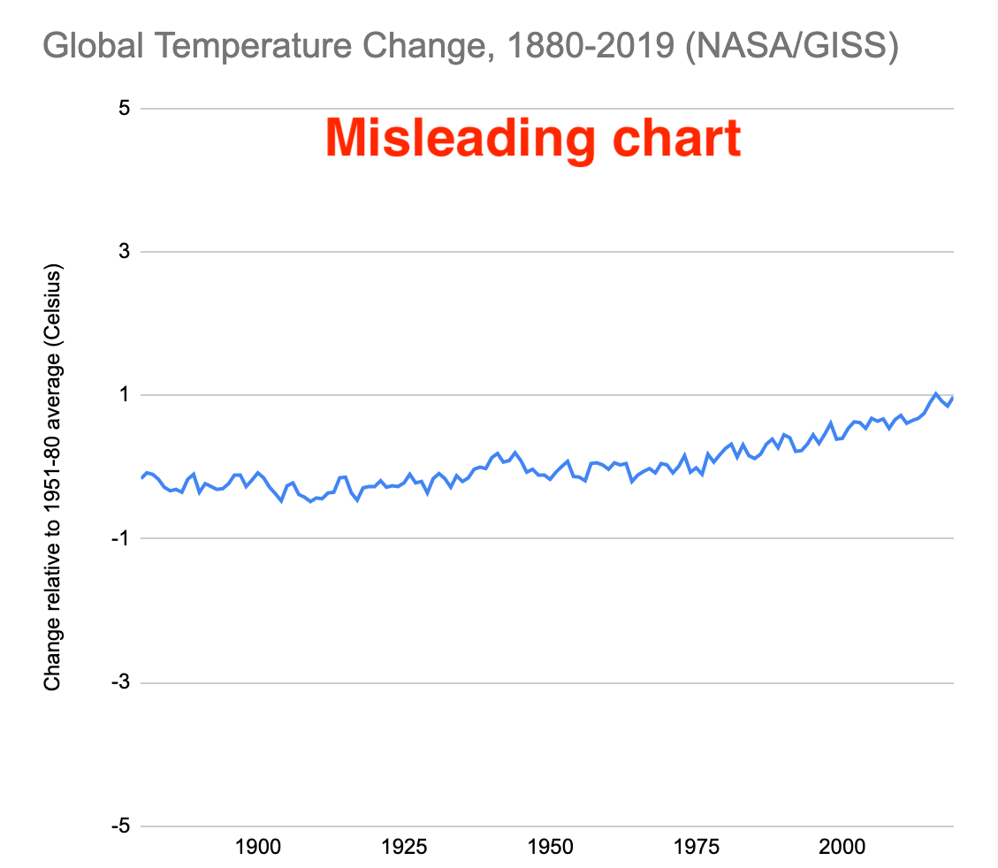
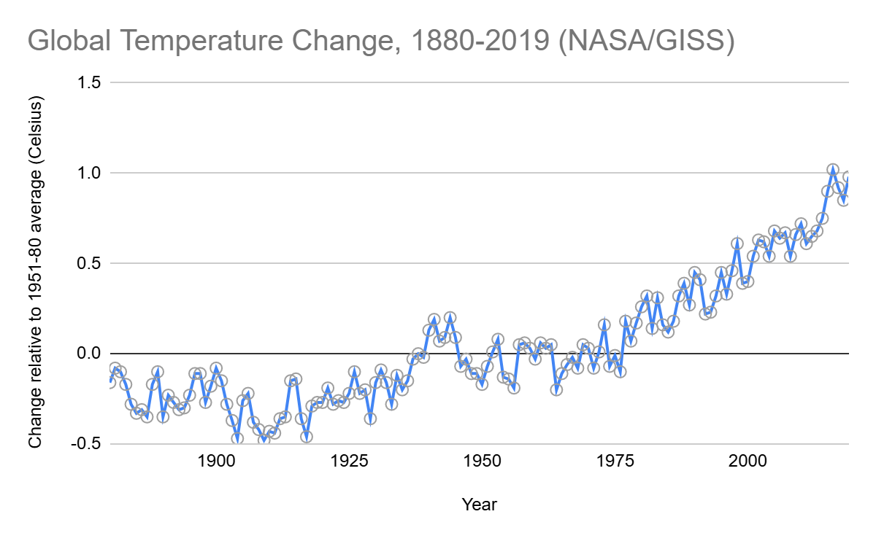
Notes:
#2 Diminish Change in Charts

Slide 9
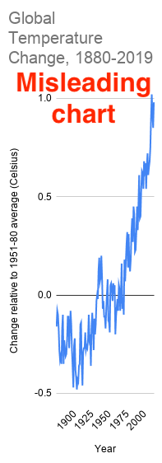
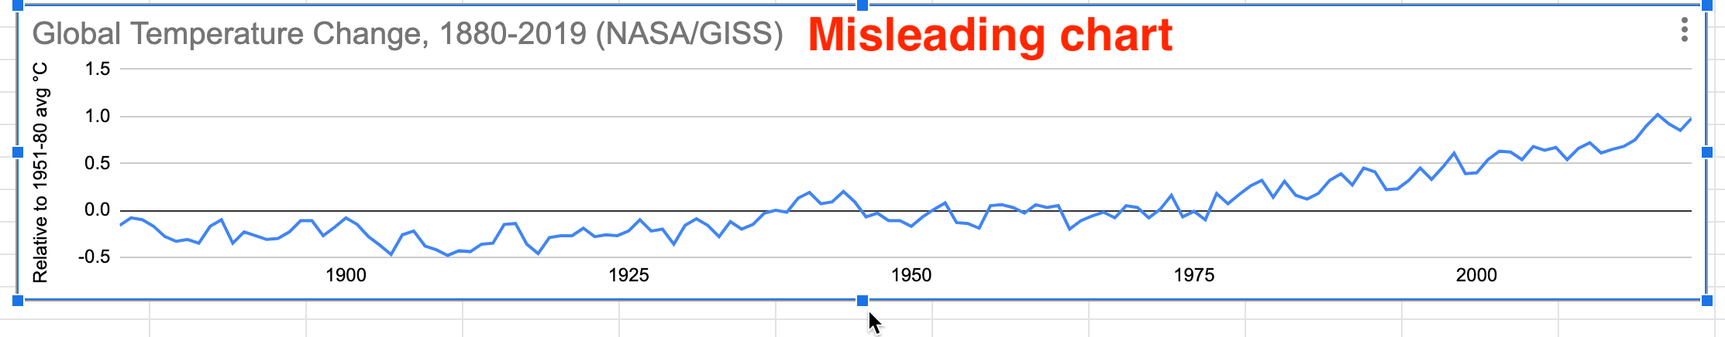
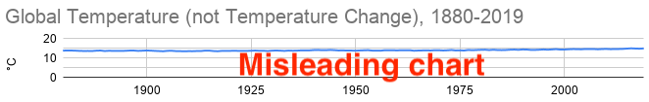
Notes:
#2 Diminish Change in Charts
#3 Lengthen the vertical axis to flatten the line
#4 Widen the chart to warp its aspect ratio

Slide 10
Designing Data Visualization Storytelling

Slide 11
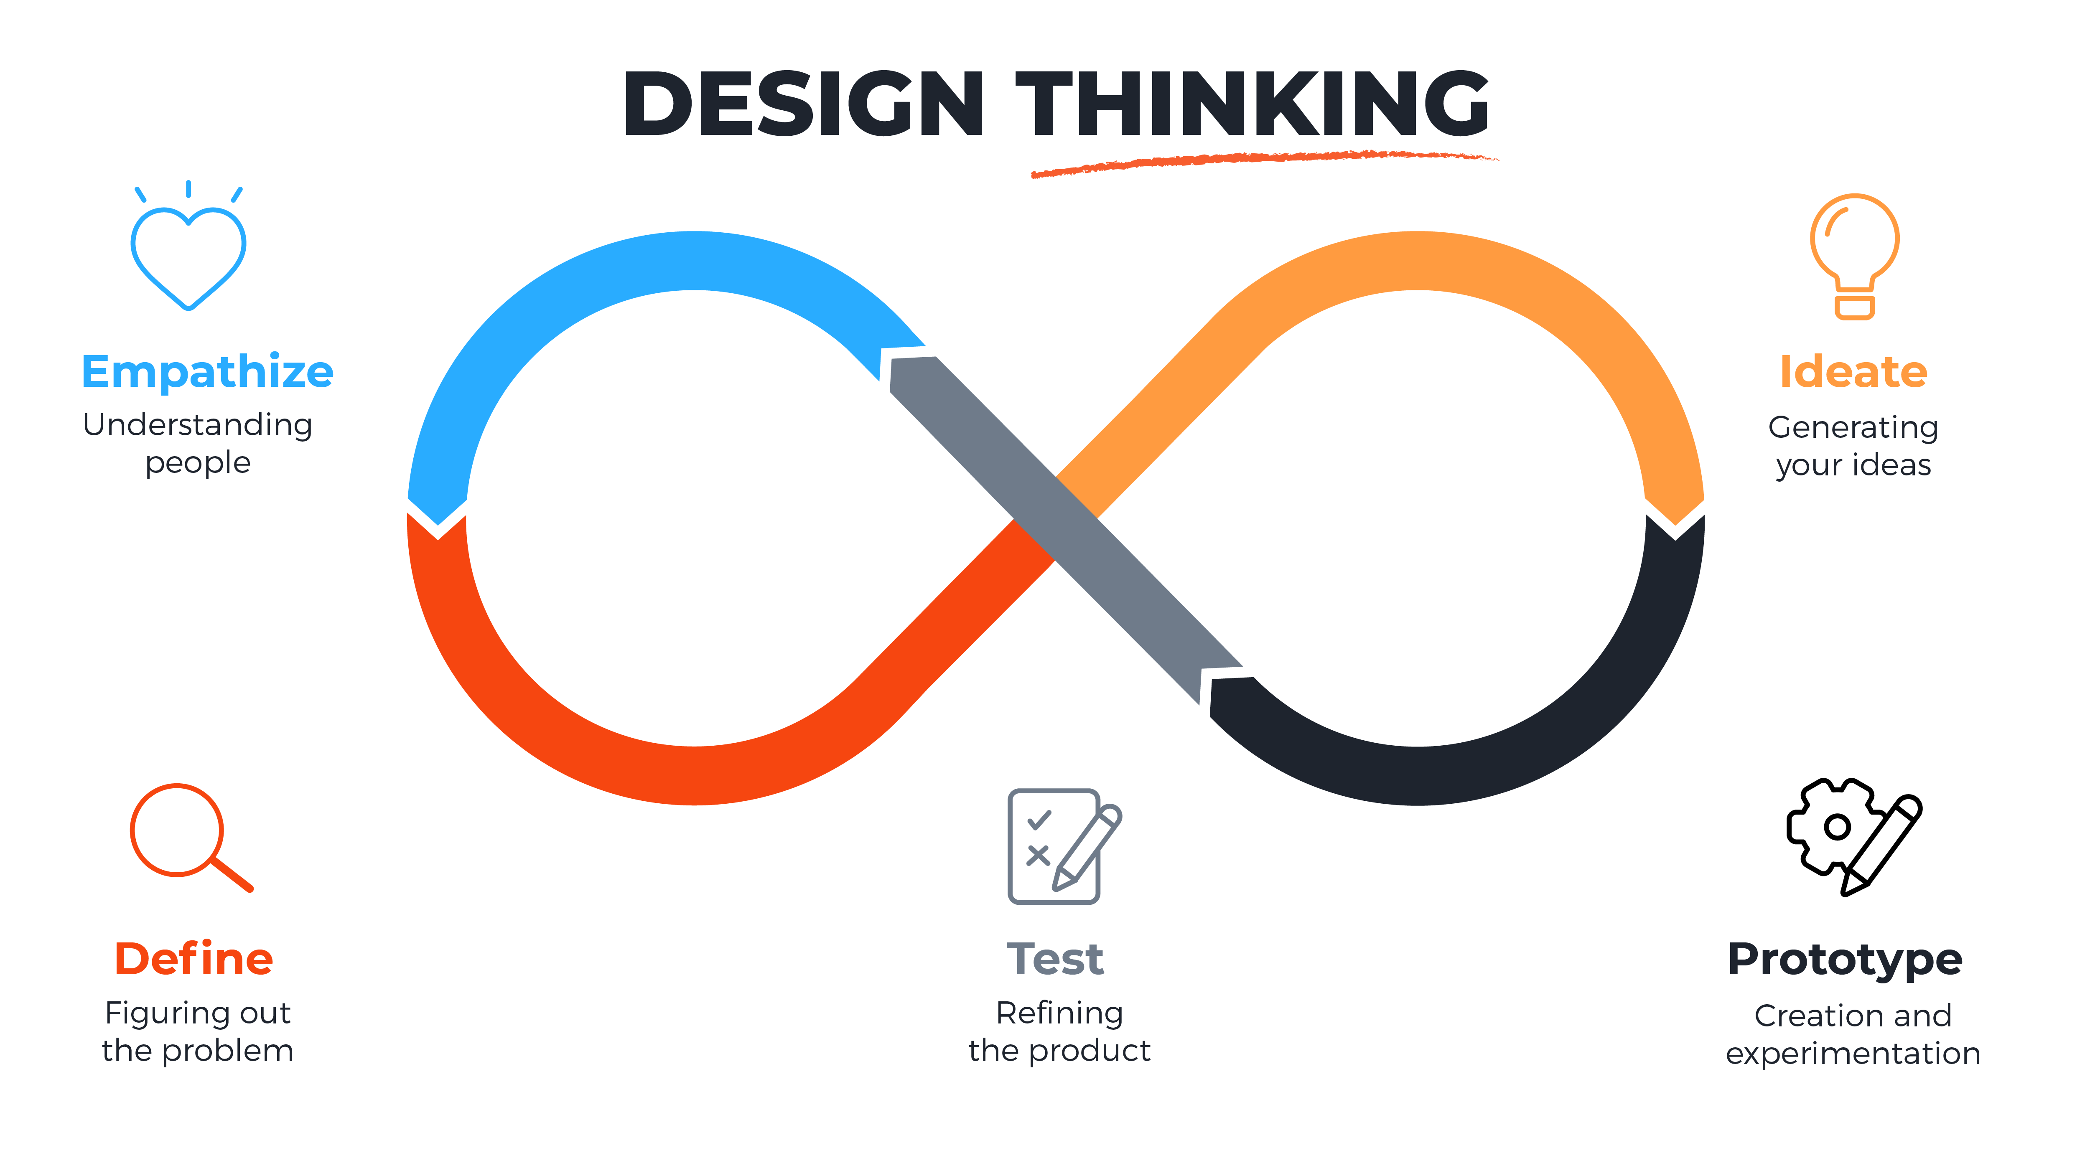

Slide 12
Langkah – Langkah
Memahami Konteks
Memilih Visualisasi yang Sesuai
Mengidentifikasi dan Menghilangkan Clutter
Menambahkan Penekanan / Fokus
Berpikir Seperti Seorang Desainer
Menceritakan Suatu Kisah
Cole Nussbaumer Knaflic

Slide 13
#1
Memahami Konteks

Slide 14
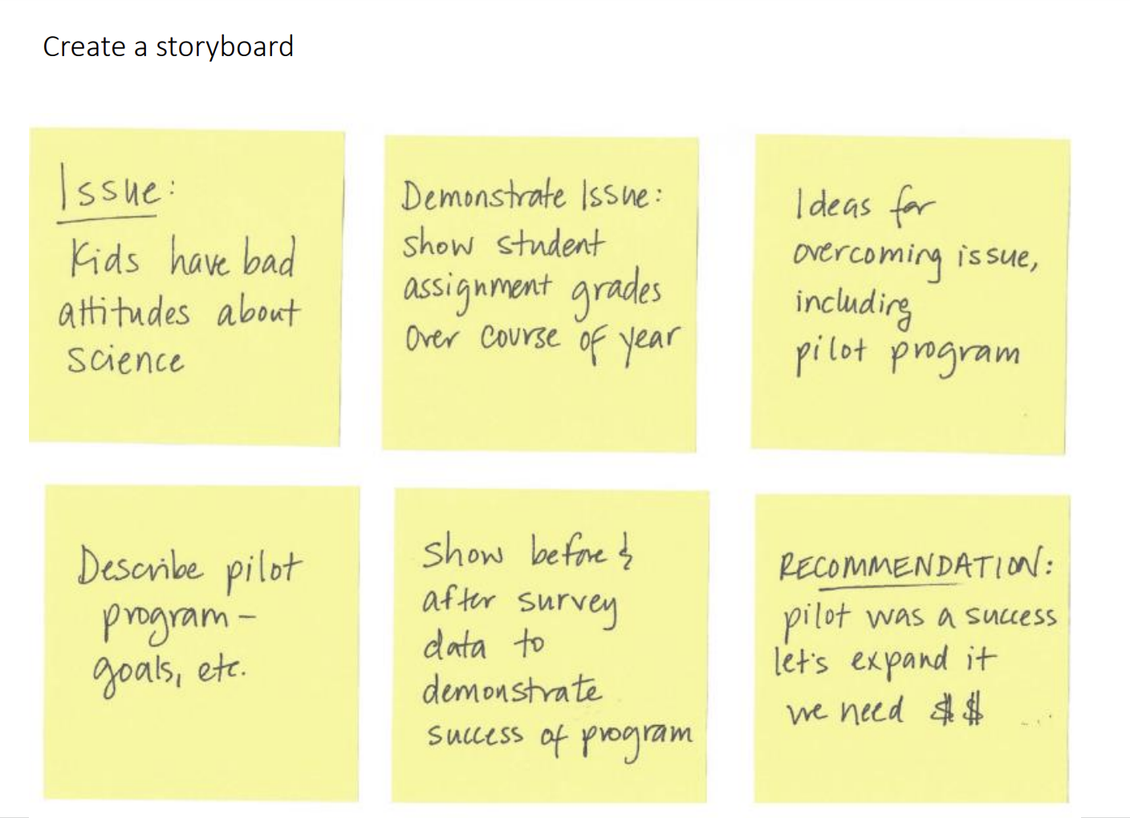
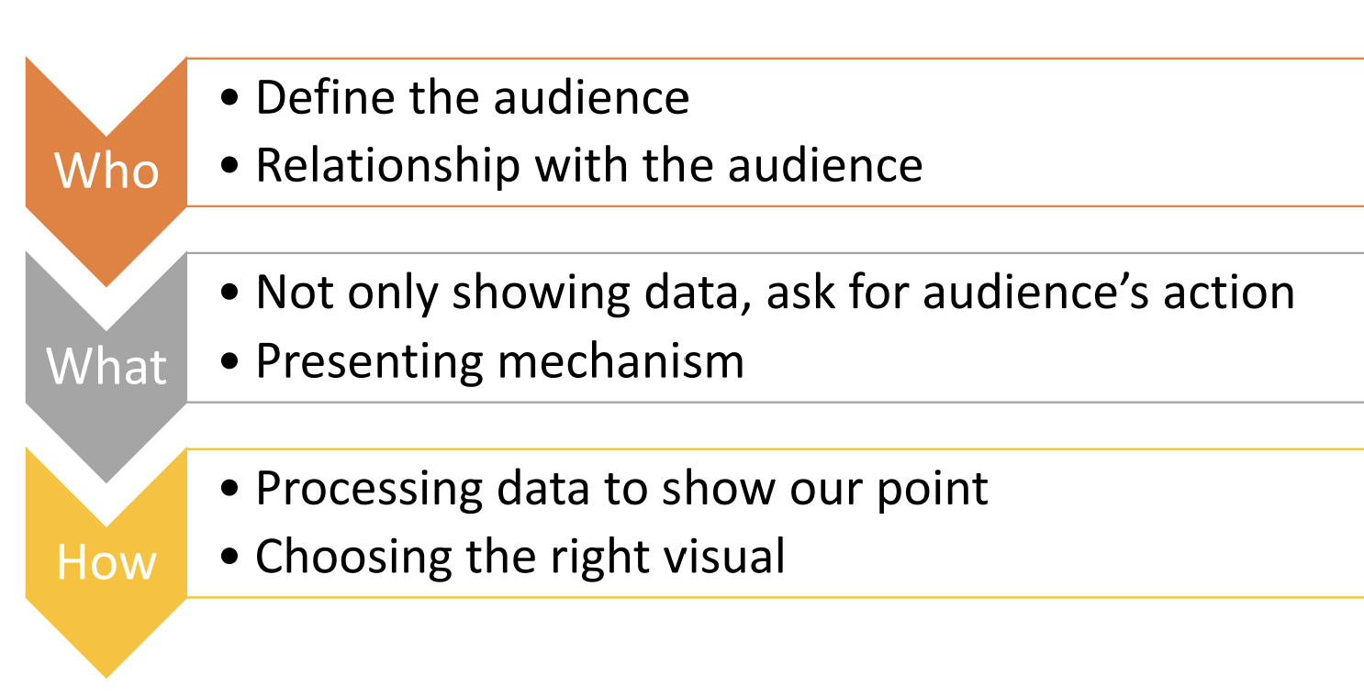
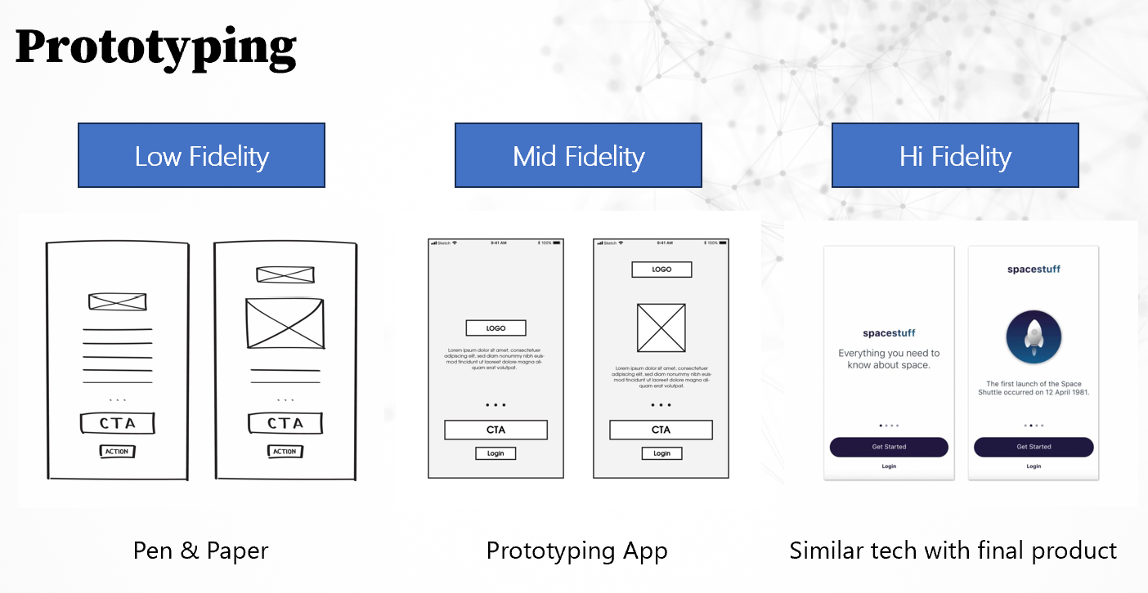
Memahami Konteks
Exploratory - Explanatory

Slide 15
# 2
Memilih Visualisasi yang Sesuai

Slide 16
# 2
Memilih Visualisasi yang Sesuai
a. when a chart hits our eyes?
This sub-section adapted from Teuku Radarma

Slide 17
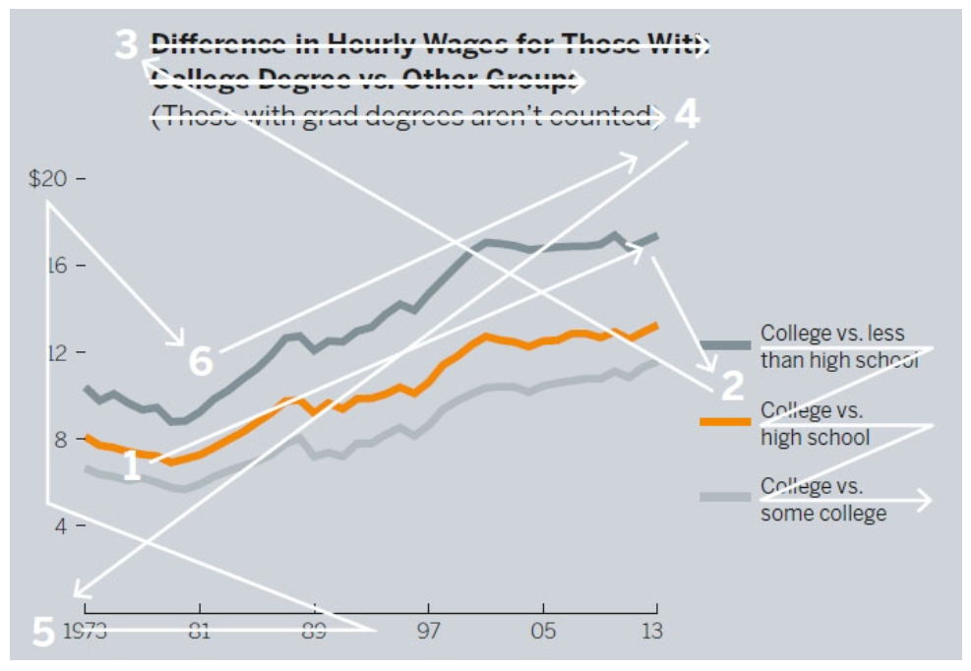
1
We do not go in order

Slide 18
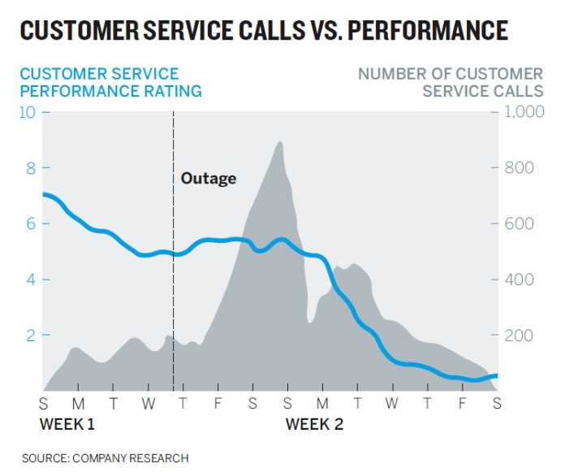
We See First What Stands Out
2

Slide 19
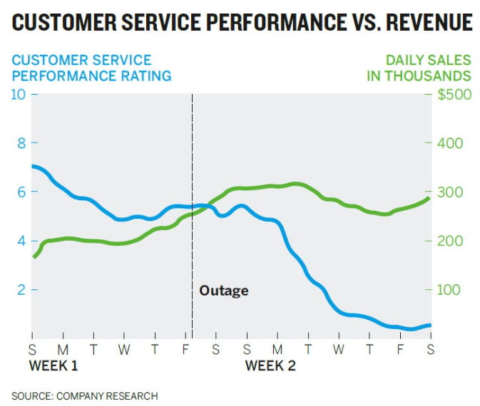
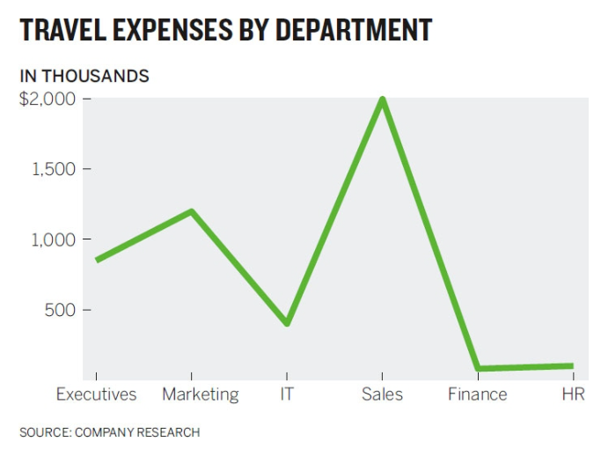
We seek meaning and make connection
4

Slide 20
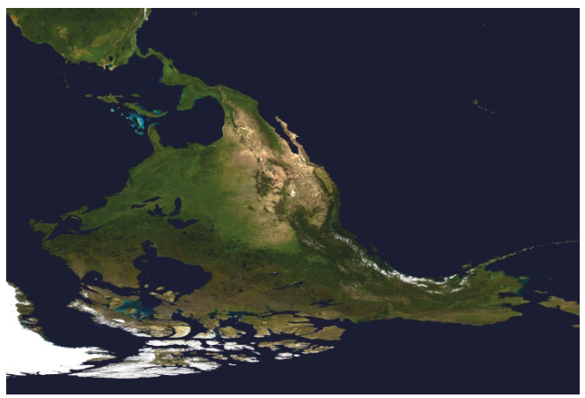
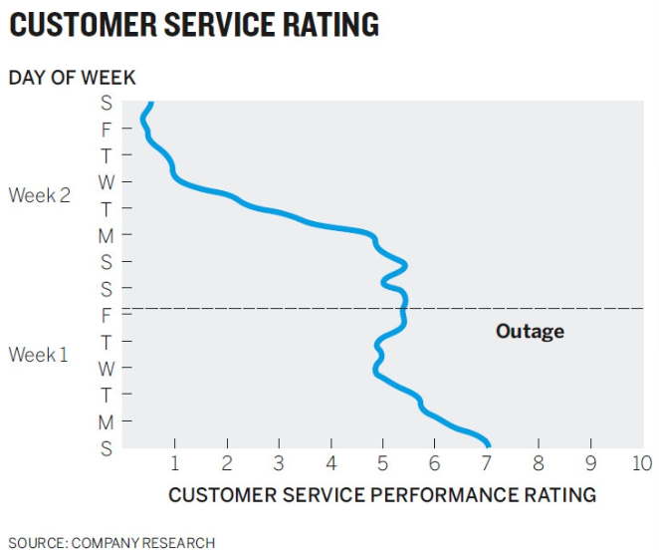
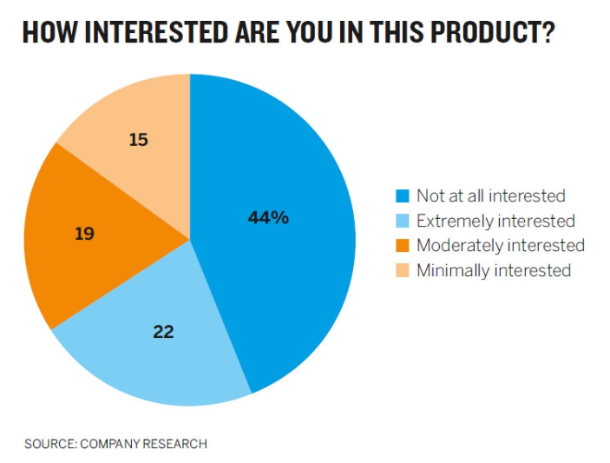
5
We rely on conventions and metaphors

Slide 21
# 2
Memilih Visualisasi yang Sesuai
b. Tipe-Tipe Chart

Slide 22
Tipe – Tipe Chart * slide bahan
Temporal
Bar
Line
Scatter Plot
Hirarki
Tree Map
Ring Chart
Sunburst Diagram
menunjukan perubahan data antar waktu
menunjukkan struktur hirarkis data
Network
Multidimensi
Geospasial
Matrix
Node-link
Word Clouds
Alluvial
Scatter Plot
Histogram
Flow Map
Density map
menunjukkan hubungan antara entitas data
charts untuk data dengan lebih dari dua dimensi
Menampilkan Lokasi geografis
Note: Tidak ada satu tipe chart yang secara absolut lebih baik dari tipe lain

Slide 23
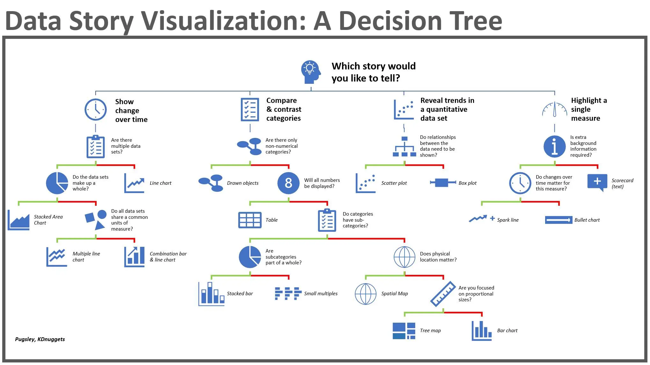

Slide 24
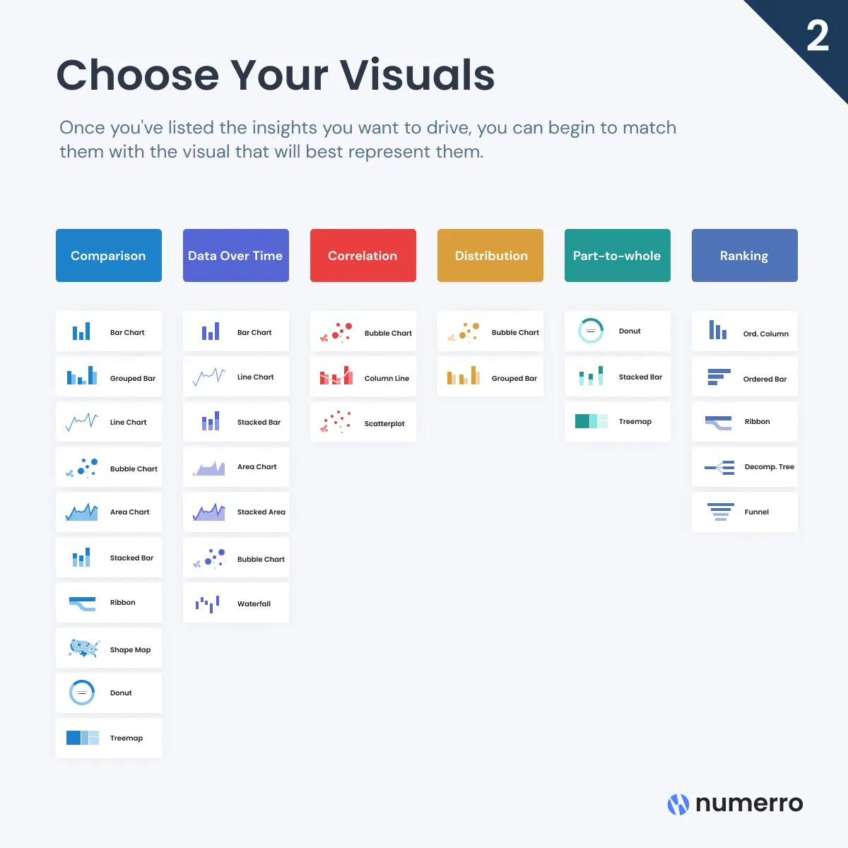

Slide 25
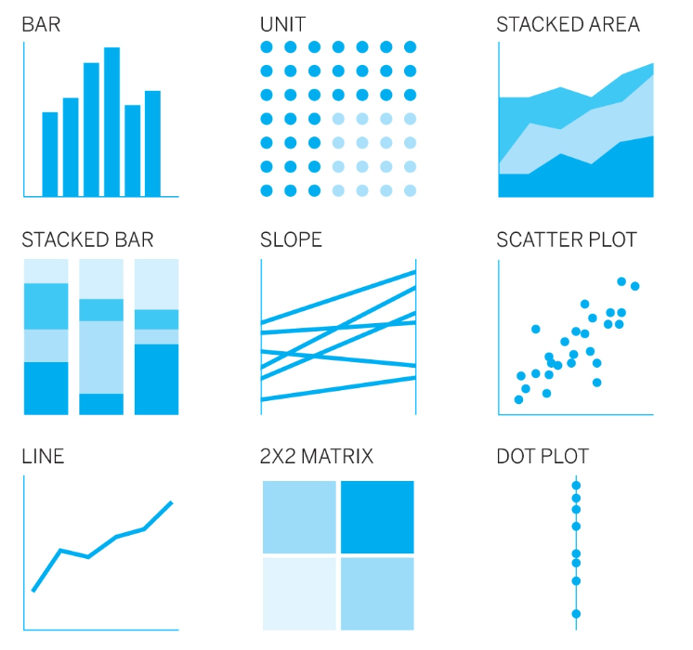
Cocokan
Show proportions
Map something
Show trends
Show distributions
Explain concept
Make comparisons

Slide 26
# 2
Memilih Visualisasi yang Sesuai
b. Memilih Warna

Slide 27
All About Color
Gunakan Warna Secukupnya
  Gunakan jumlah warna yang minimal yang diperlukan untuk menyampaikan ide Anda.
Gunakan Warna Abu-abu
  Abu-abu memberikan kontras yang lebih rendah dengan latar belakang putih, memberikan kesan sebagai "informasi latar belakang" di balik warna-warna dengan kontras lebih tinggi.
Padukan atau Kontraskan
  Ketika variabelnya mirip seacra alami, gunakan warna yang mirip atau saling komplementer. Jika beralawanan, gunakan warna yang kontras.
Fokus pada Variabel
  Teks, label, dan tanda lain yang bukan bagian dari tanda-tanda yang menyampaikan informasi data sebaiknya menggunakan warna hitam atau abu-abu
Sumber: Berinato, Scott. Good charts: The HBR guide to making smarter, more persuasive data visualizations. Harvard Business Review Press, 2016.

Slide 28
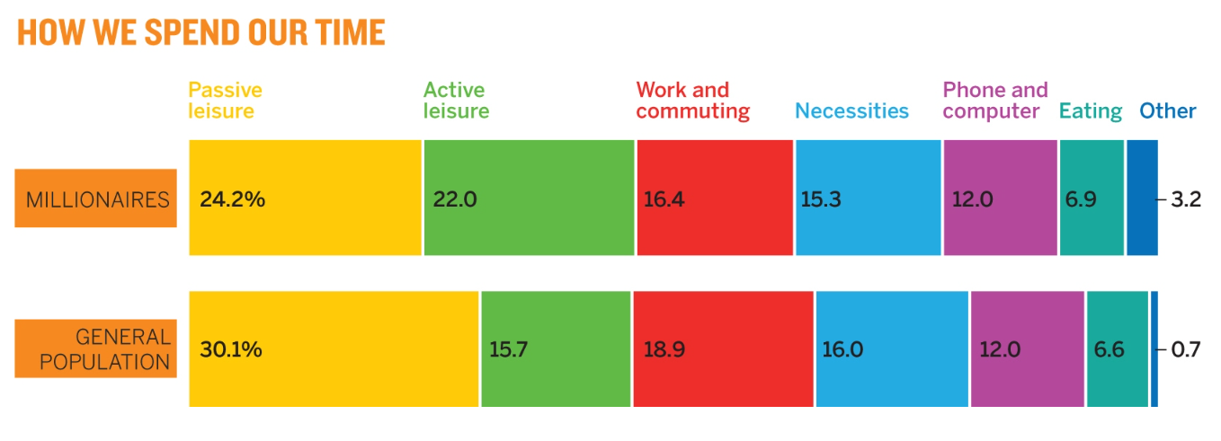
Apa yang bisa diperbaiki dari tampilan ini?

Slide 29
# 3
Mengidentifikasi dan Menghilangkan Clutter

Slide 30
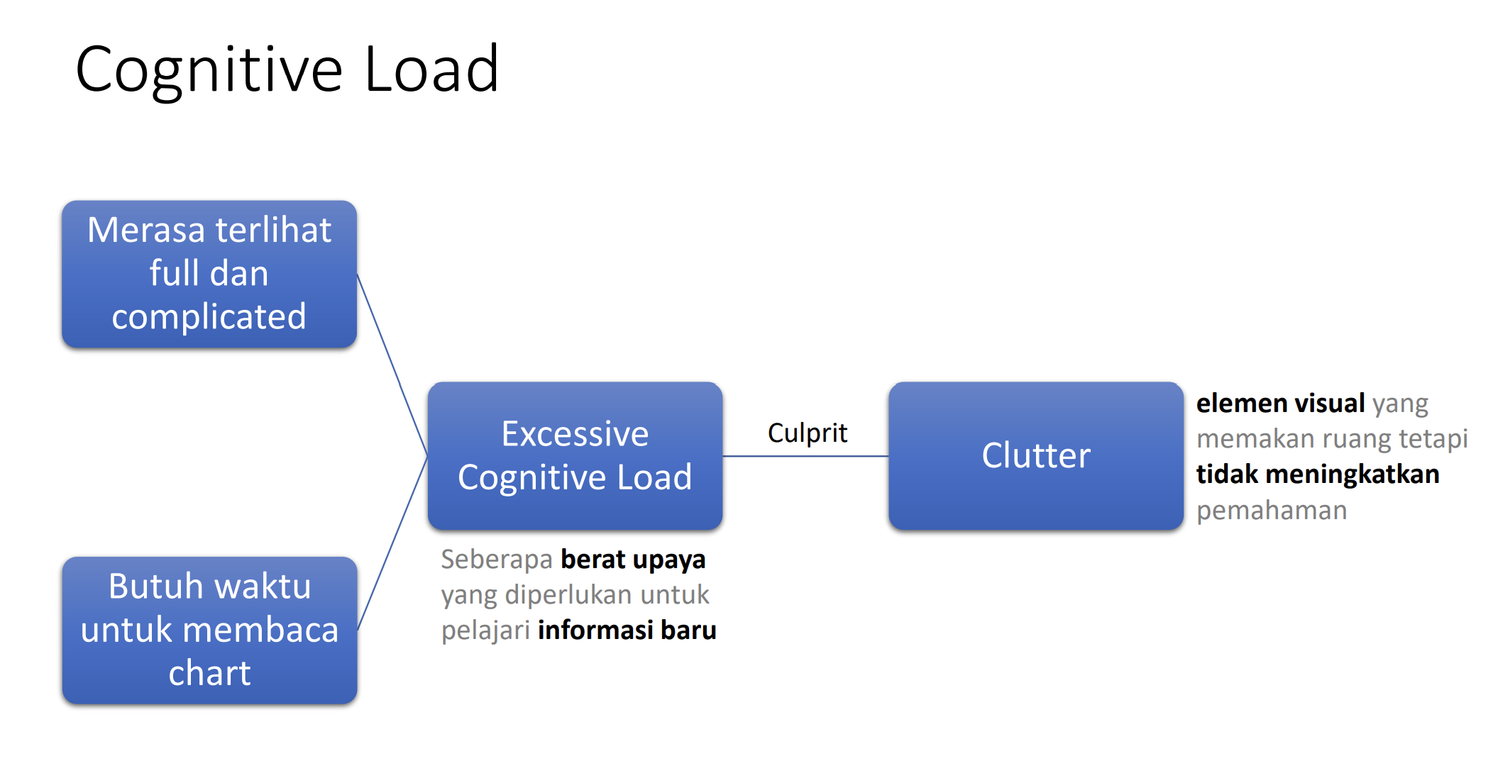

Slide 31
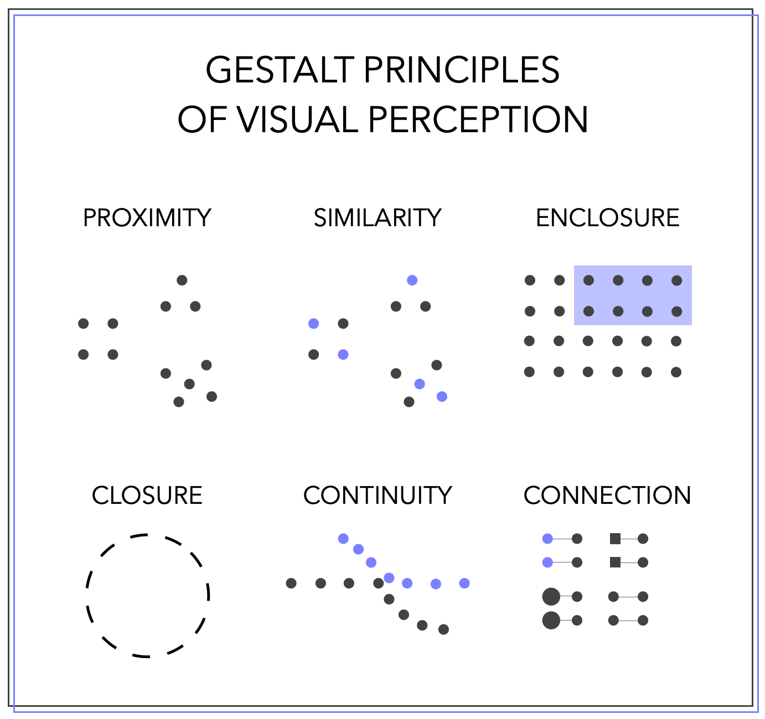
Identify Clutter in Your Graph
Apply Gestalt Principles of Visual Perception

Slide 32
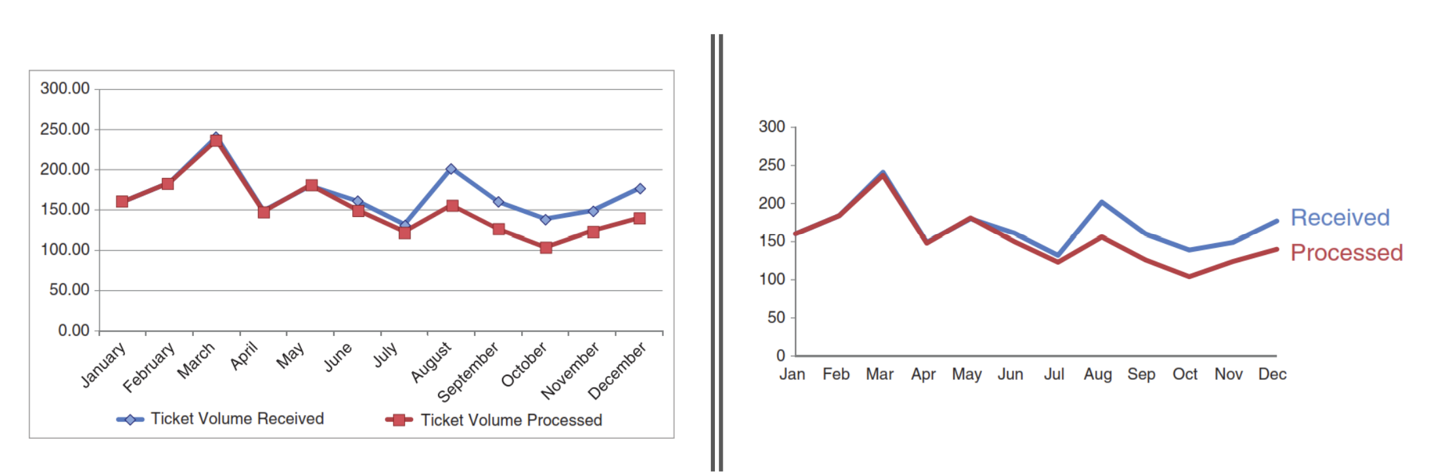

Slide 33
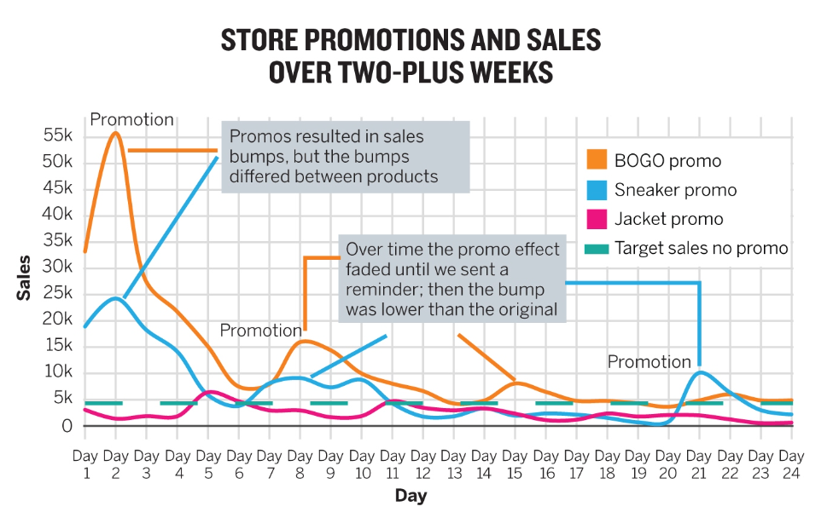
Apa yang bisa diperbaiki dari tampilan ini?

Slide 34
# 4
Menambahkan Penekanan / Fokus

Slide 35
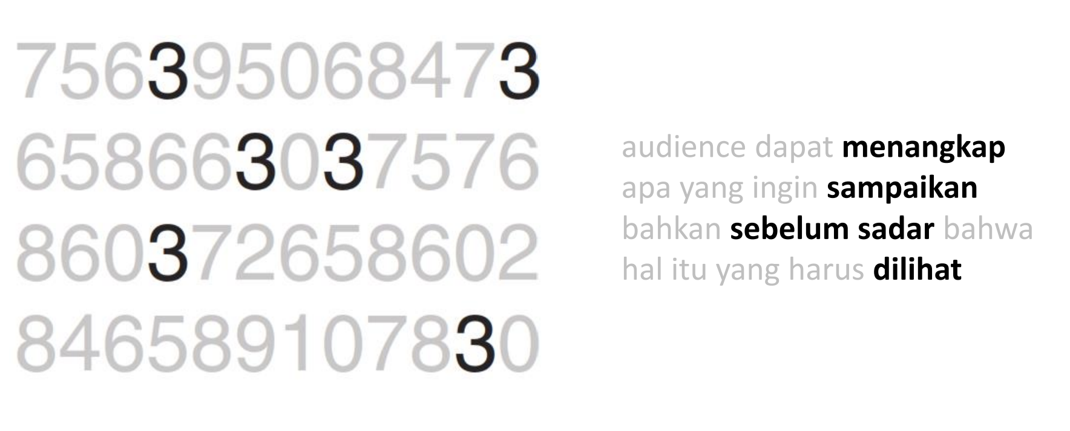

Slide 36
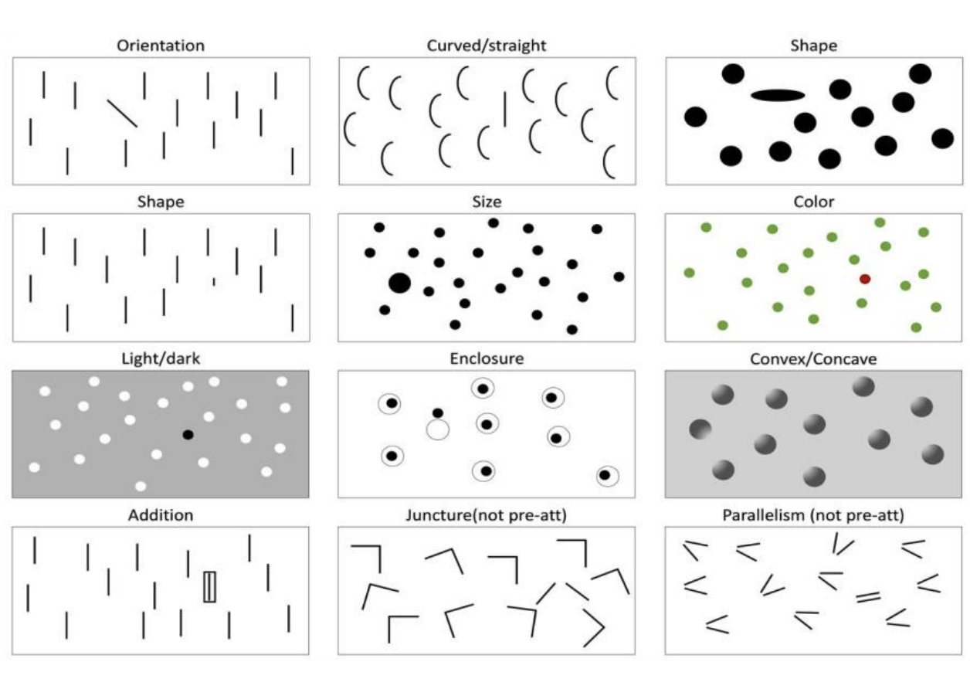
Pre-attentive Attribute in Graphs

Slide 37
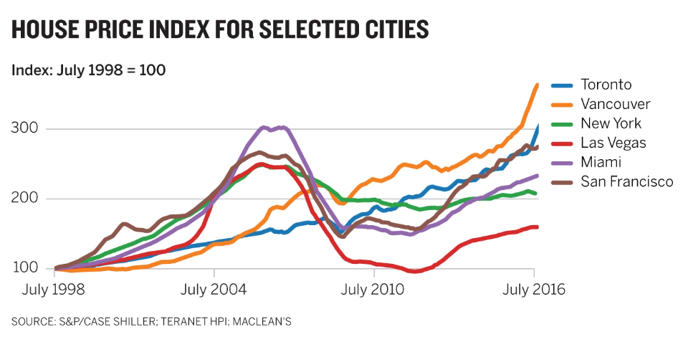
Apa yang bisa diperbaiki dari tampilan ini?

Slide 38
# 5
Berpikir Seperti Seorang Desainer

Slide 39
Berpikir Seperti Seorang Desainer
Affordance: Memberikan petunjuk jelas agar pengguna dapat dengan mudah menginterpretasi data.
Aesthetics: Menekankan tampilan yang menarik untuk meningkatkan daya tarik dan pemahaman.
Accessibility: Memastikan visualisasi dapat diakses oleh semua orang, termasuk mereka dengan tantangan aksesibilitas.
Acceptance: Menyesuaikan visualisasi dengan preferensi dan norma audiens agar diterima secara luas.

Slide 40
# 6
Menceritakan Suatu Kisah

Slide 41
Menceritakan Suatu Kisah
Red Riding Hood: Memahami elemen-elemen inti dan mempertimbangkan audiens untuk meningkatkan daya tarik naratif.
Narrative Flow: mengatur alur cerita agar berjalan lancar, dengan pengenalan, konflik, dan penyelesaian yang memikat.
Spoken vs Written Narrative: Sadari perbedaan gaya penyampaian antara narasi tertulis vs lisan
Repetition: Gunakan repetisi sebagai alat untuk memperkuat pesan atau membangun nuansa sehingga audiens menangkap elemen penting yang ingin disampaikan

Slide 42
Langkah – Langkah (recap)
Memahami Konteks
Memilih Visualisasi yang Sesuai
Mengidentifikasi dan Menghilangkan Clutter
Menambahkan Penekanan / Fokus
Berpikir Seperti Seorang Desainer
Menceritakan Suatu Kisah
Cole Nussbaumer Knaflic

Slide 43
Case Study
Creating Story

Slide 44
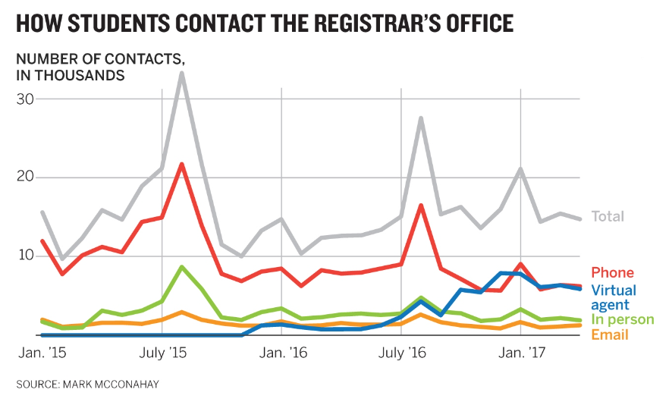

Case Study
The total number of contacts is important, but it’s more important to me that they see how much of that total each category makes up. They’ll be able to see shares that make up the whole growing and shrinking over time.

Slide 45
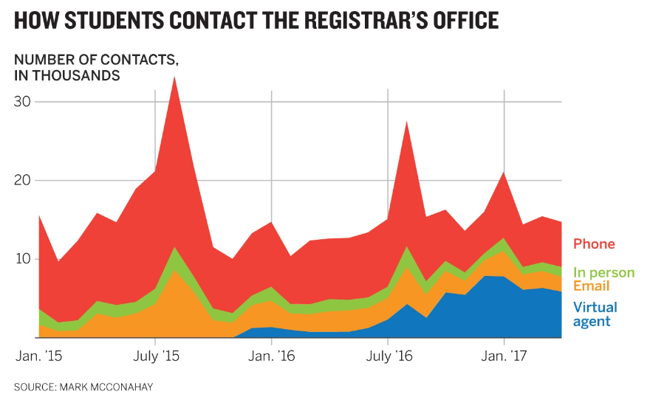
Case Study
Basically, what matters to me is to show how much of the total activity is digital over time. Comparing how those two categories are growing against phone and in-person contacts will tell us where we’re going and where we should invest.

Slide 46
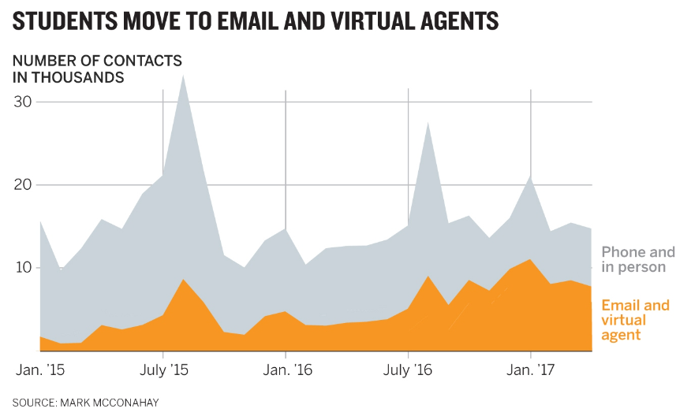
Case Study
I’m worried they’ll get lost in all that trend data. Really we just want them to see snapshots of how the mix is changing. Where were we two years ago? Last year? And this year? If they can see those moments, they’ll get the idea of how the proportions are changing.

Slide 47
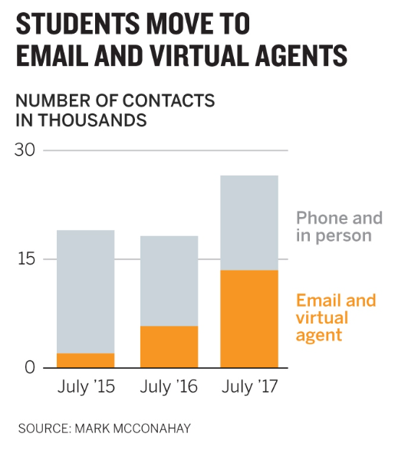
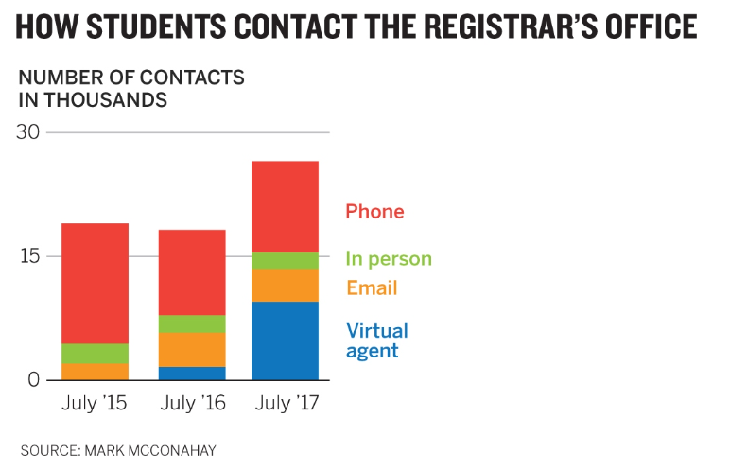
Case Study
I think if we just give them a snapshot view of digital versus non-digital contacts, year over year, that’s enough to get the point across that digital is growing as a total share, and fast.

Slide 48
Hands on Data Visualization
On Excel Spreadsheet

Slide 49
Aktivitas Kelas
Buat 5 Kelompok
Gunakan File AktivitasDataViz.xlsx
Diskusikan Data/Tabel yang digunakan untuk masing-masing Viz
Buat Prototype Visualisasi
Diskusikan Prototype dengan anggota kelompok lain
Finalisasi Visualisasi menggunakan excel/tableau
Download/export masing-masing viz menjadi format image (png) - opsional
Presentasikan +- 5 Menit

